Slide 1

KIMYO
10-sinf
Mavzu: 3-Amaliy mashg‘ulot. Asetilenning olinishi

Slide 2

Bugun darsda:
Atsetilenning umumiy xossalari.
Atsetilenning laboratoriyada olinish tartibi.

Slide 3
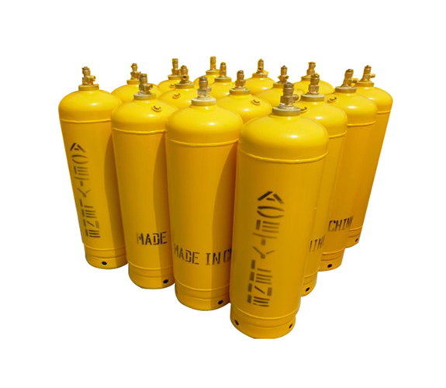
Atsetilen
C2H2
Asetilen havodan yengilroq gaz, suvda kam eriydi. Toza holda deyarli hidsiz. Alkinlarning nisbiy molekulyar massasi ortgan sari, ularning qaynash harorati ham ortib boradi.

Slide 4
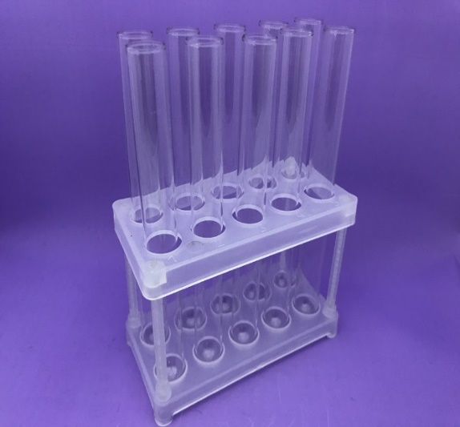
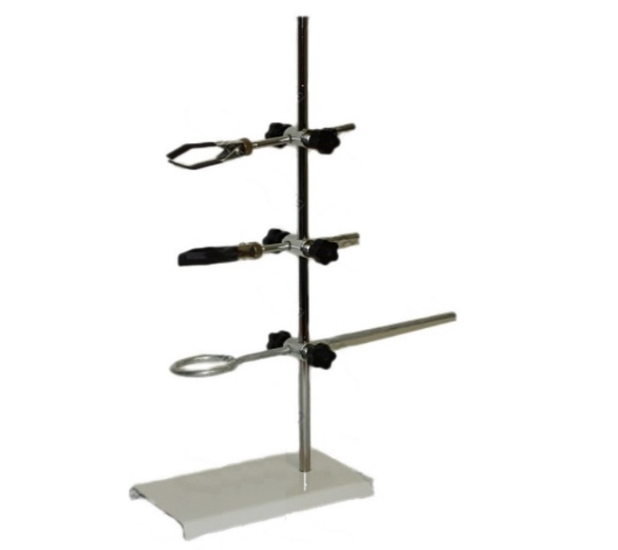
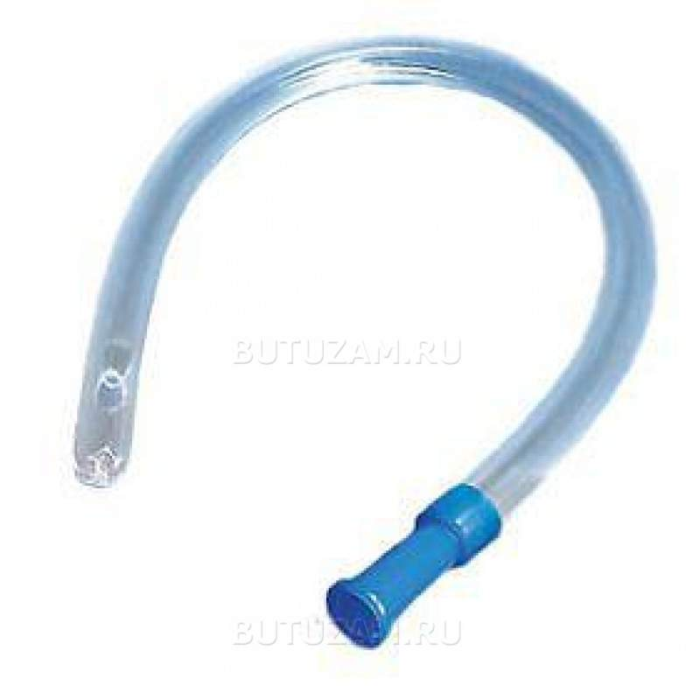
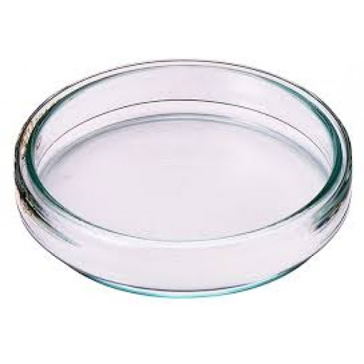
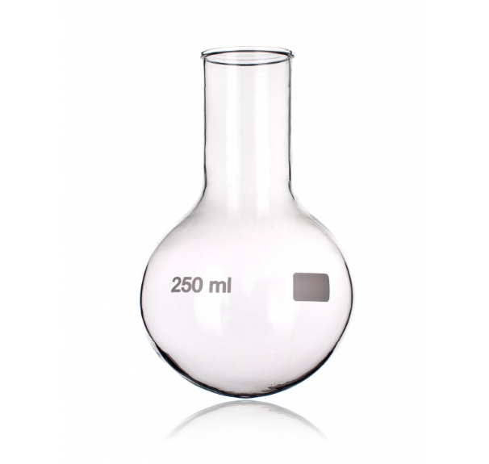
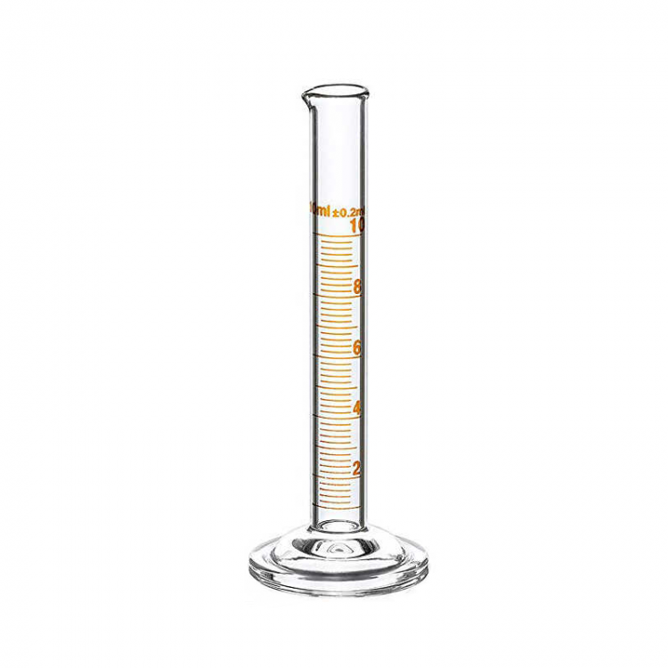
Kerakli jihozlar
Probirka
Shtativ
Gaz chiqaruvchi nay
Petriy chashkasi
Kolba
Silindr

Slide 5
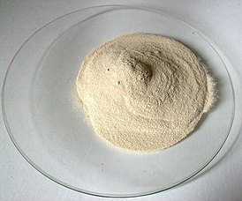
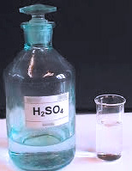
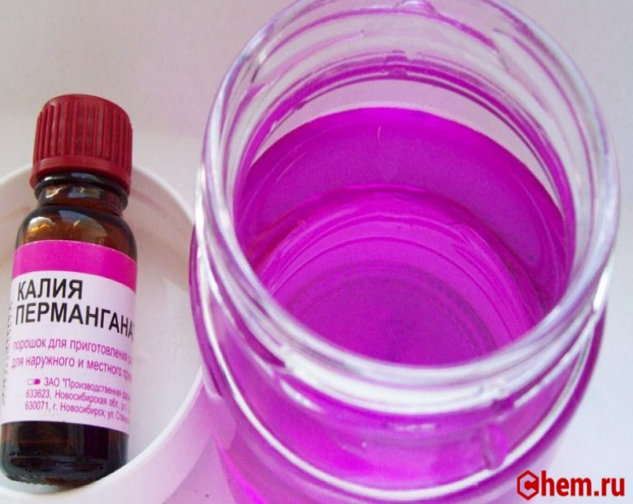
Kerakli reaktivlar
Kalsiy karbid
Konsentrlangan sulfat kislota
Kaliy permanganat eritmasi
Suv, kumush oksidining ammiakli eritmasi

Slide 6
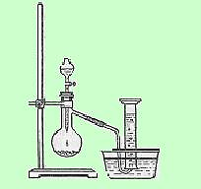
Ishning borish tartibi
Atsetilen olish uchun probirkaga bir necha bo‘lak kalsiy karbid solib, ustiga 1-2 ml suv quyiladi. (Konsentrlangan sulfat kislotadan bir necha ml aralashtiriladi.)
Probirkaning og‘zi gaz chiqish nayi o‘rnatilib, ajralib chiqqan gaz kaliy permanganat eritmasiga yuboriladi. Jarayon kuzatiladi.

Slide 7
Ishning borish tartibi
So‘ngra ikkinchi stakandagi kumush oksidining ammiakli eritmasiga ajralib chiqayotgan gaz yuboriladi.
Reaksiyada ajralib chiqayotgan gaz suv ostida yig‘ilib yondiriladi. Jarayon kuzatiladi.

Slide 8
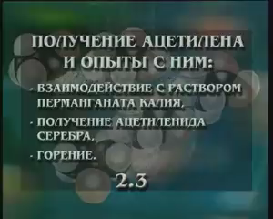
Ishning borish tartibi

Slide 9
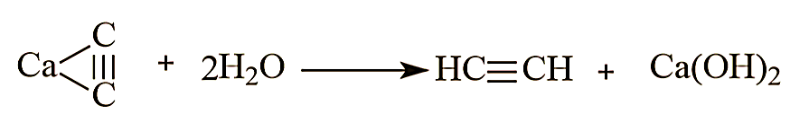
Xulosa
Kaltsiy karbidning suv bilan o‘zaro ta’siri shiddatli borib, atsetilen gazi ajralib chiqadi.
Atsetilen rangsiz, hidsiz, suvda yomon eriydigan gaz.

Slide 10
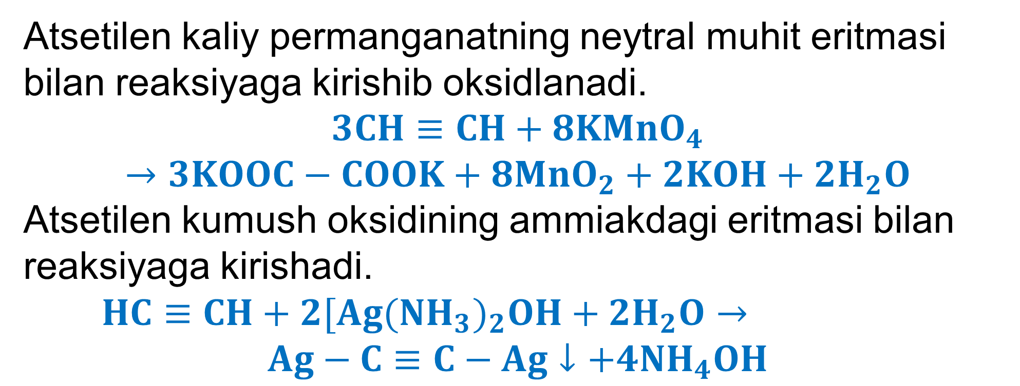
Xulosa
Atsetilen kaliy permanganatning neytral muhit eritmasi bilan reaksiyaga kirishib oksidlanadi.
$$3CH≡CH+8{KMnO}_{4}→3KOOC−COOK+{8MnO}_{2}+2KOH+{2H}_{2}O$$
Atsetilen kumush oksidining ammiakdagi eritmasi bilan reaksiyaga kirishadi.
$$HC≡CH+2[Ag{(NH}_{3})_{2}OH+{2H}_{2}O→$$
$$Ag−C≡C−Ag↓+4{NH}_{4}OH$$

Slide 11
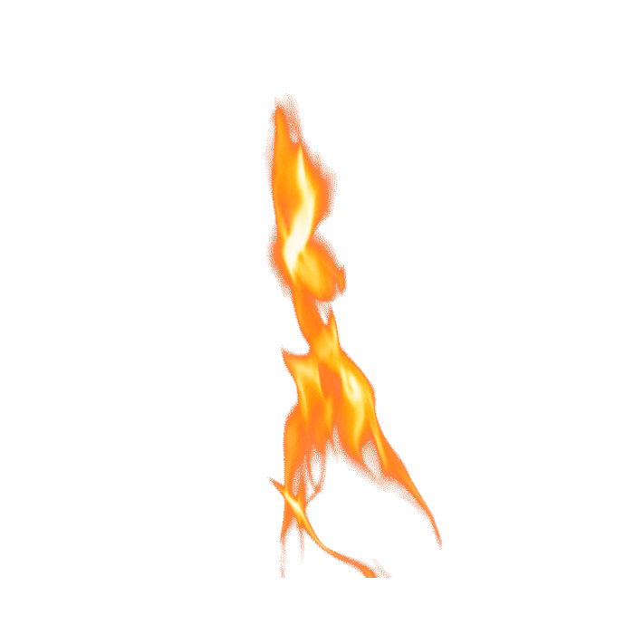
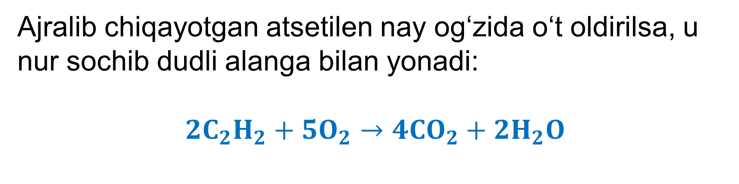
Xulosa
Ajralib chiqayotgan atsetilen nay og‘zida o‘t oldirilsa, u nur sochib dudli alanga bilan yonadi:
$${2C}_{2}H_{2}+{5O}_{2}→{4CO}_{2}+{2H}_{2}O$$

Slide 12
Mustaqil bajarish uchun topshiriq
1. 3-amaliy mashg‘ulot darsligingizda bajarish tartibini to‘liq yozib oling va umumiy xulosani yozing.
2. Quyidagi masalani bajaring.
6 gramm kalsiy karbiddan laboratoriya sharoitida necha litr (n.sh.da) atsetilen olish mumkin?
Reaksiya unumi 80 %.

